Slide 1
Платформа MentorHub
Курмыза Павел (лидер)
Абанин Даниил
Ильбеков Дмитрий
Липатов Илья

Slide 2
Актуальность проекта
По данным Forbes.ru, после событий 2022 года и ухода из России многих зарубежных компаний на рынке IT стало много соискателей, а количество вакансий для них не выросло. Сильнее всего эта проблема проявилась в сегменте начинающих специалистов. Из-за роста популярности быстрых IT-курсов среди таких кандидатов выросла конкуренция. Работодатели стали предъявлять больше требований к начинающим IT-специалистам. Из-за этого появляется все больше появляется сомневающихся людей, которым сложно решиться стоит ли им начинать карьеру в IT, им нужна поддержка опытных специалистов, которые могут помочь выстроить прямую карьерного развития.

Slide 3

Проблема
Поиск ментора для менти
Поиска квалифицированных менторов
Трудности трудоустройства после прохождения курсов
Проблема дополнительного заработка

Slide 4
Решение - MentorHub
Собрать в одном месте профессионалов работающих в сфере IT и людей, которые хотят выйти на этот рынок в качестве специалистов. Люди, которые только начинаются развиваться в сфере IT ищут поддержки. Менторы могут помочь им в этом, выстроить карьерную прямую, помочь сомневающимся определиться с карьерным выбором.

Slide 5


Целевая аудитория
Менторы | Менти
люди 23-45 лет, опыт в профессии от 3 лет, должность в компании не ниже middle-разработчика | люди 23-30 лет, у которых есть начальные (базовые) навыки в одном из it направлении

Slide 6
Конкуренты
 | Комиссия для менторов | Мобильное приложение | Рейтинг и отзывы | Машинное обучение | Пробный период
solvery | 30% | - | + | - | 15 минут
getmentor.dev | 25% | - | - | - | -
teacher.army | 40% | - | - | - | -
h.careers | - | - | - | - | -
club-terra.ru | - | + | + | - | -
MentorHub | 20% | + | + | + | 30 минут

Slide 7
Рынок*
TAM – 2 миллиарда рублей люди в России потратили на обучение в сфере IT), общий объем рынка
SAM – 200 миллионов рублей на рынке менторства в IT, доступный объем рынка, рынок прямых конкурентов
SOM – 4 миллиона рублей (составляет несколько процентов от SAM), реальный достижимый объем рынка за первый год
TAM
SAM
SOM
* - по данным исследования IT-компании HeadHunter и онлайн-университета SkyPro на 2022 год

Slide 8
Бизнес-модель
Мы берём комиссию в размере 20% с транзакций

Slide 9
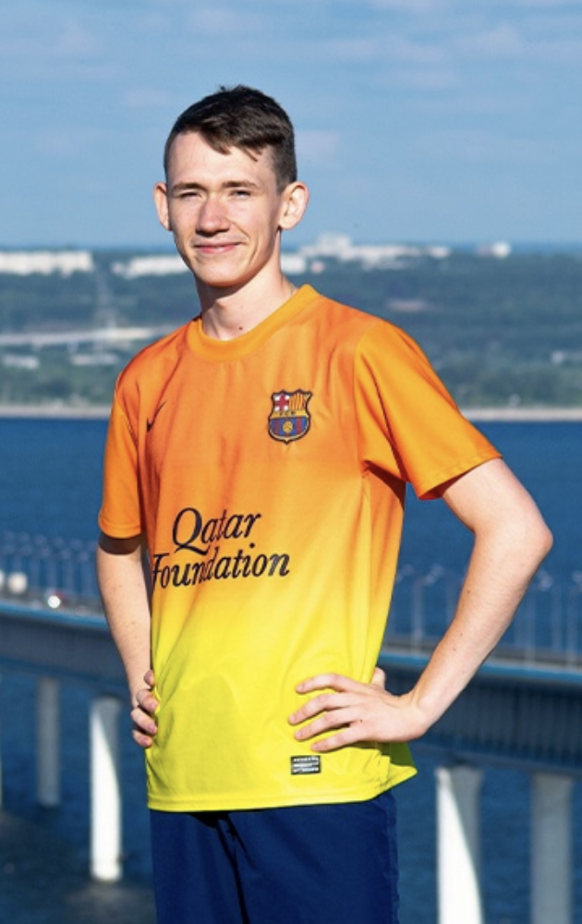
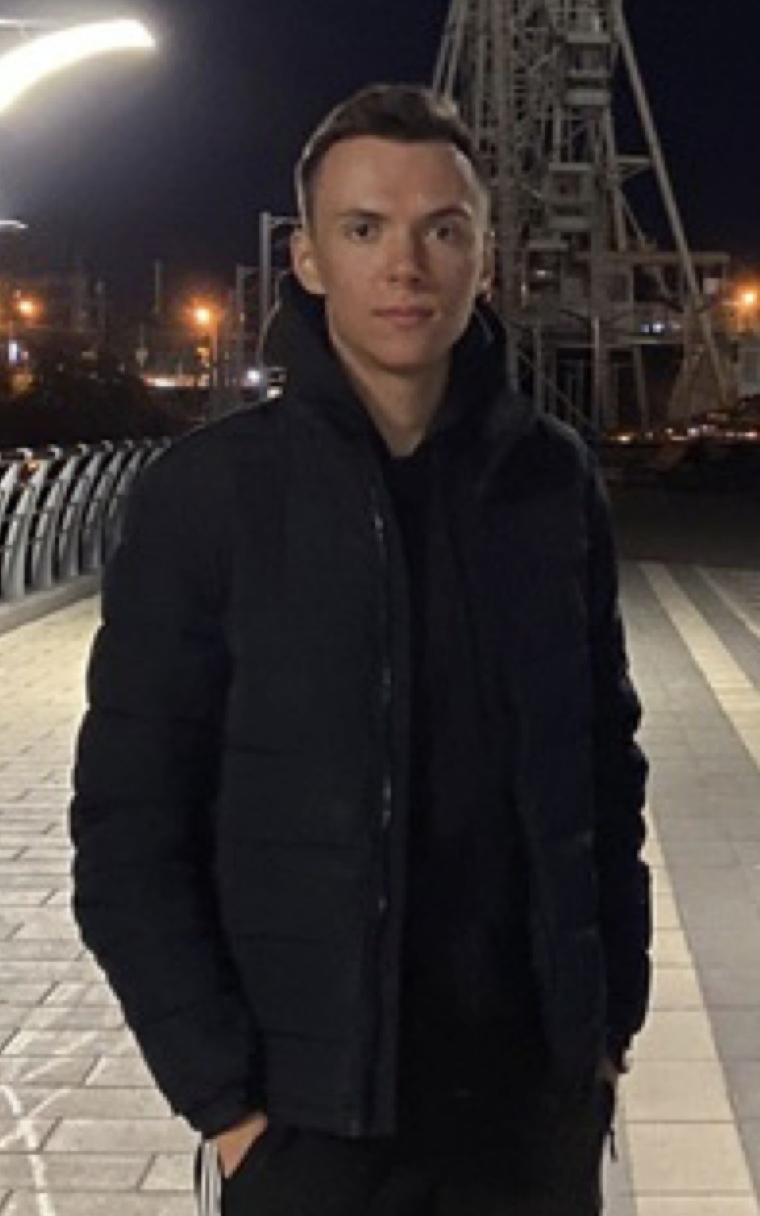
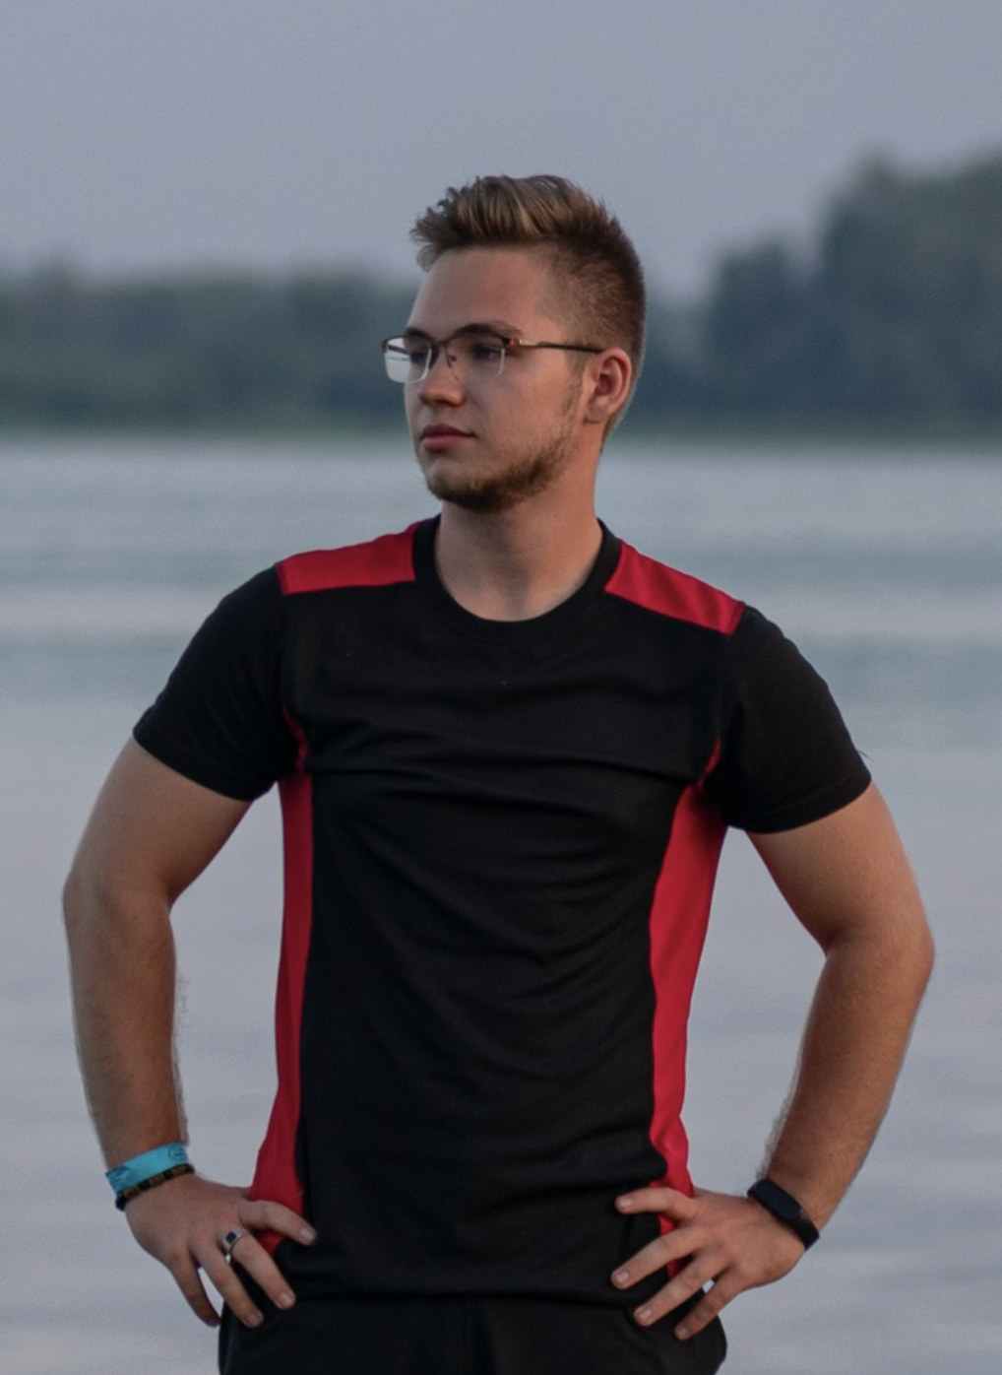
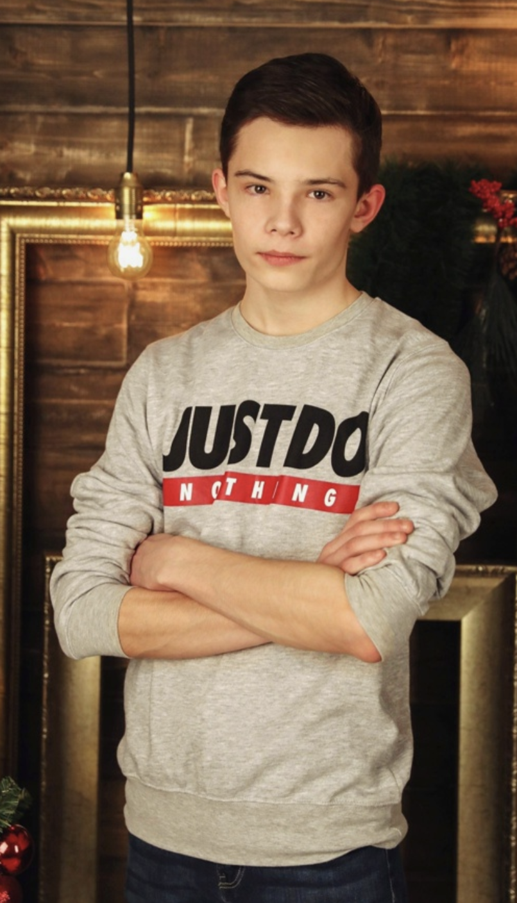
Команда
Курмыза Павел (лидер) | Абанин Даниил | Ильбеков Дмитрий | Липатов Илья
Продакт-менеджер Системный администратор Разработчик (back-end) | Спикер Разработчик (front-end) Генератор идей | Дизайнер Аналитик Мастер презентаций | Скрам-мастер Мобильный разработчик Тестировщик

Slide 10
Планы развития
Проверить гипотезу о том, что люди готовы платить за услуги менторов на нашей платформе
Провести опросы о том, каким образом пользователю удобнее взаимодействовать с системой по поиску менторов
Создать прототипы мобильных приложений и web-приложения
Провести опросы среди знакомых, имеющих релевантный опыт в сфере IT об их готовности присоединиться к нашей команде менторов

Slide 11
Контакты Лидера
Телефон: 8-935-908-29-45
Telegram: @tmrrwnxtsn
VK: tmrrwnxtsn

